Slide 1



Introductie
Aardgasvrije Wijken
Decentraal is ideaal!

Slide 2

Wat willen we bereiken?
Energie besparen
Lagere lasten
Betaalbaar
Fossielvrij
klaar voor hernieuwbare energie
Decentraal is ideaal!

Slide 3
Uitgangspunt bij aardgasvrij:
betaalbaar en klaar voor hernieuwbare energieën
Decentraal is ideaal!

Slide 4
Nieuwe gezichtspunten zijn nodig!
Decentraal is ideaal!

Slide 5
1e gezichtspunt:
Het verwarmen van de woning scheiden van het warmtapwater
Decentraal is ideaal!

Slide 6
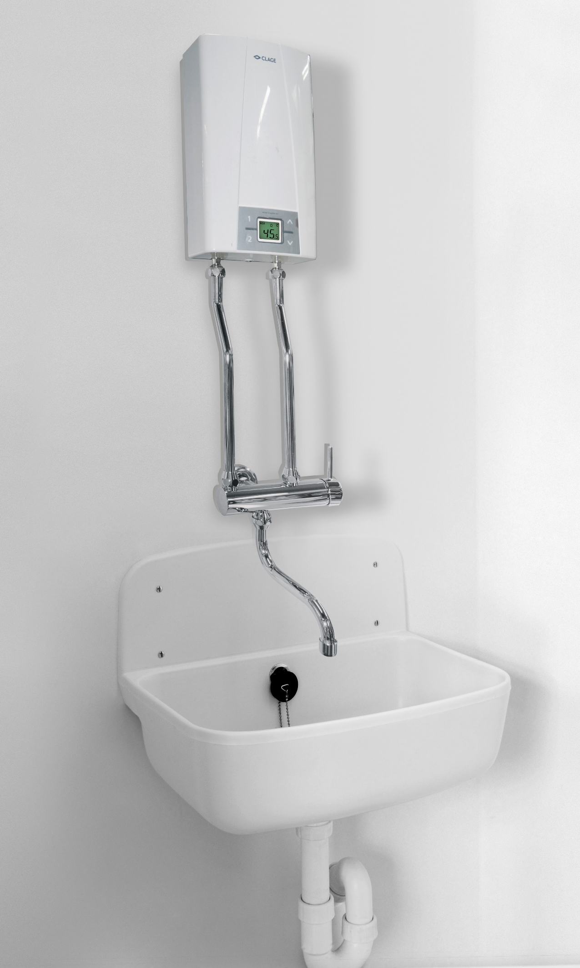
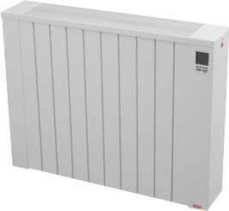
Decentraal is ideaal!

Slide 7
2e gezichtspunt:
Decentraal gaan denken
Decentraal is ideaal!

Slide 8
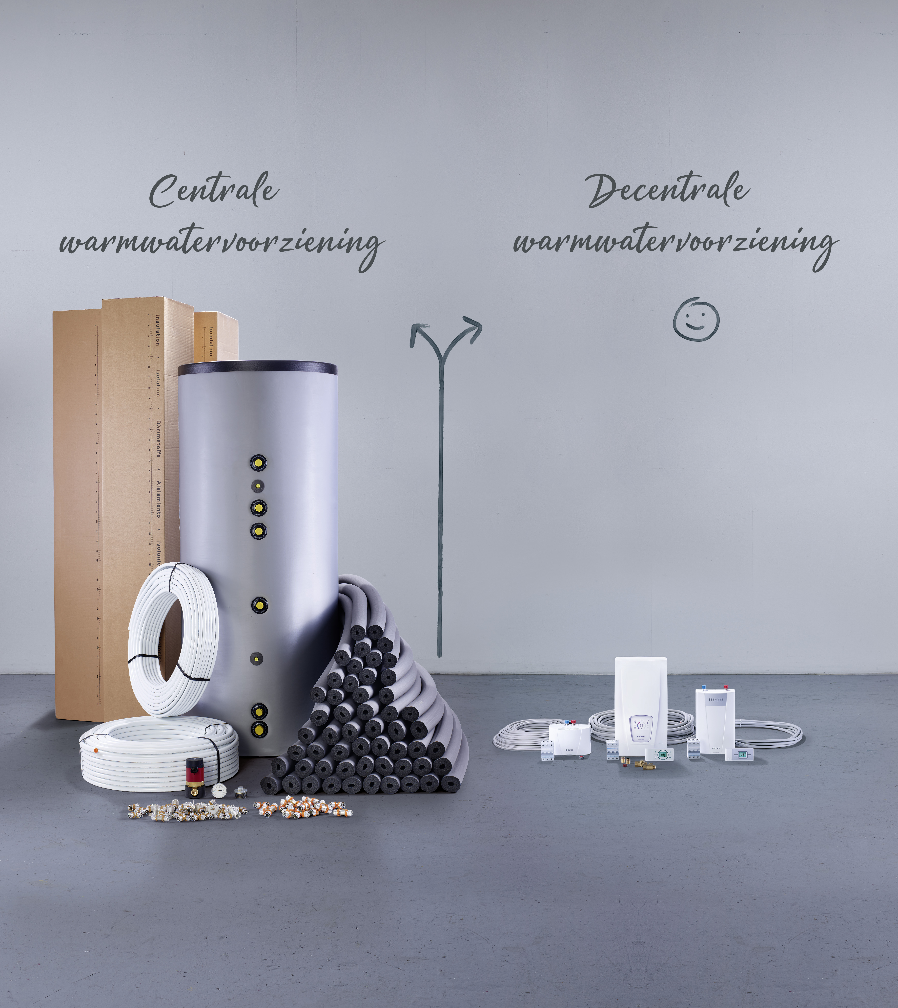
Decentraal is ideaal!

Slide 9
Deze 2 gezichtspunten bieden mogelijkheden
Decentraal is ideaal!

Slide 10
Welke mogelijkheden voor verwarming?
Decentraal is ideaal!

Slide 11
Centraal:
Warmtepomp
Zonsysteem
Elektrische cv ketel
Warmtenet
Decentraal:
Infraroodpanelen
Elektrische verwarming (convector – Schamottesteen Jawotherm)
Elektrische vloerverwarming
Plintverwarming
Muurverwarming (Karbonik)
Elektrische ketel (alleen de verwarming aansturen)
NNU
Decentraal is ideaal!

Slide 12
Welke mogelijkheden voor het warmtapwater?
Decentraal is ideaal!

Slide 13
Centraal:
Warmtepomp (combi)
Warmtepompboiler
Zonneboilersysteem
Decentraal:
Doorstromer
Elektrische boiler
Decentraal is ideaal!

Slide 14
Voordelen van decentrale oplossingen
Geen leiding warmteverlies
Eenvoudige installatie
Efficiënter
Geen dure infrastructuur(zoals bij warmtenet)
Betaalbaar
Hygiënisch
Decentraal is ideaal!

Slide 15
Nu de praktijk
Decentraal is ideaal!

Slide 16
Huidige situatie | Nieuwe situatie
C.V. ketel Radiatoren Gasfornuis Warm- én koudwater leidingen Energierekening | Meterkast upgrade Elektrische verwarming Inductie koken Instant heater Zelf opwekken verbruik (PV)
Decentraal is ideaal!

Slide 17
Nieuwe situatie
All Electric | Kosten
Meterkast upgrade/installaties Infrarood/elektrische verwarming Inductie kookplaat Instant heaters Totaal: | € 2.200,- € 4.200,- € 500,- € 550,- € 7.450,-
Bijna- of energie neutraal
*Zelf opwekken verbruik (PV) *Isolatie Totaal: | € 10.000,- € 3.550,- € 21.000,-
* Investering afhankelijk van verbruik/woning
Decentraal is ideaal!

Slide 18
Voorbeeld in renovatie woning:
Object : eengezinswoning
Bewoners : 4 personen; 2 volwassenen + 2 kinderen
Oppervlakte : +/- 150 m2
Situatie : Moeder overdag thuis met jongste kind
All Electric | Traditionele woning (C.V./radiatoren)
Investering: Elektrische verwarming € 4.200,- Doorstroomtoestellen € 550,- Inductiekookplaat € 500,- Installatiekosten € 2.200,- Totaal € 7.450,- Exploitatie: Elektrisch verbruik: 6000 KWh Gas verbruik: 0 m3 Jaarlijkse kosten € 1.345,- Maandlasten € 112,- | Investering: C.V. systeem € 5.500,- Installatiekosten € 2.300,- Totaal € 7.800,- Exploitatie: Elektrisch verbruik : 3400 KWh Gas verbruik: 1800 m3 Jaarlijkse kosten € 2.022,- Maandlasten € 169,-
Decentraal is ideaal!

Slide 19
Praktijkvoorbeeld:
Object : eengezinswoning
Bewoners : 4 personen; 2 volwassenen + 2 kinderen
Oppervlakte : +/- 250 m2
All Electric | Gas en Elektra
Energiekosten: 150 euro per maand Energieverbruik: 7.500 kWh/j | Energiekosten: 178 euro per maand Energieverbruik: 2.900 kWh/j en 2200 m3 gas
Decentraal is ideaal!

Slide 20
Hoe kunnen we dit uitvoeren
installatie ineens uitvoeren / woningeigenaar wordt eigenaar van installatie.
Installatie stap voor stap / woningeigenaar wordt eigenaar van installatie.
Installatie ineens uitvoeren / bewoner betaalt een vaste vergoeding per maand voor installatie incl. energiekosten (EPV).
Decentraal is ideaal!

Slide 21
Scenario 1:
Installatie ineens uitvoeren / woningeigenaar wordt eigenaar van installatie
Nieuwe situatie all-electric basic | Nieuwe situatie energie neutraal
Installatie klaar in 2 werkdagen Kosten ineens € 7k Terugverdientijd 10,5 jaar Geen rekening gehouden met eventuele subsidies. | Installatie klaar in 2-3 werkdagen Kosten ineens € 21k Terugverdientijd 10,5 jaar Geen rekening gehouden met eventuele subsidies.
Decentraal is ideaal!

Slide 22
Scenario 2:
Installatie stap voor stap / woningeigenaar wordt eigenaar van installatie
Nieuwe situatie all-electric basic | Nieuwe situatie energie neutraal
Installatie in elke gewenste volgorde Kosten gefaseerd € 9k (+25% ivm extra installatie kosten) Terugverdientijd 13,2 jaar (indien wordt begonnen met grootste winst factoren) | Installatie in elke gewenste volgorde Kosten gefaseerd € 26k (+25% ivm extra installatie kosten) Terugverdientijd 12,8 jaar (indien wordt begonnen met grootste winst factoren)
Decentraal is ideaal!

Slide 23
Scenario 3:
Installatie ineens uitvoeren / bewoner betaalt een vaste vergoeding per maand voor installatie incl. energiekosten (EPV)
Nieuwe situatie all-electric basic | Nieuwe situatie energie neutraal
Installatie klaar in 2 werkdagen Kosten ineens € 0 Maandelijks EPV € 150,- Looptijd 20 jaar Geen rekening gehouden met eventuele subsidies | Installatie klaar in 2-3 werkdagen Kosten ineens € 0 Maandelijks EPV € 125,- Looptijd 20 jaar Geen rekening gehouden met eventuele subsidies
Decentraal is ideaal!

Slide 24
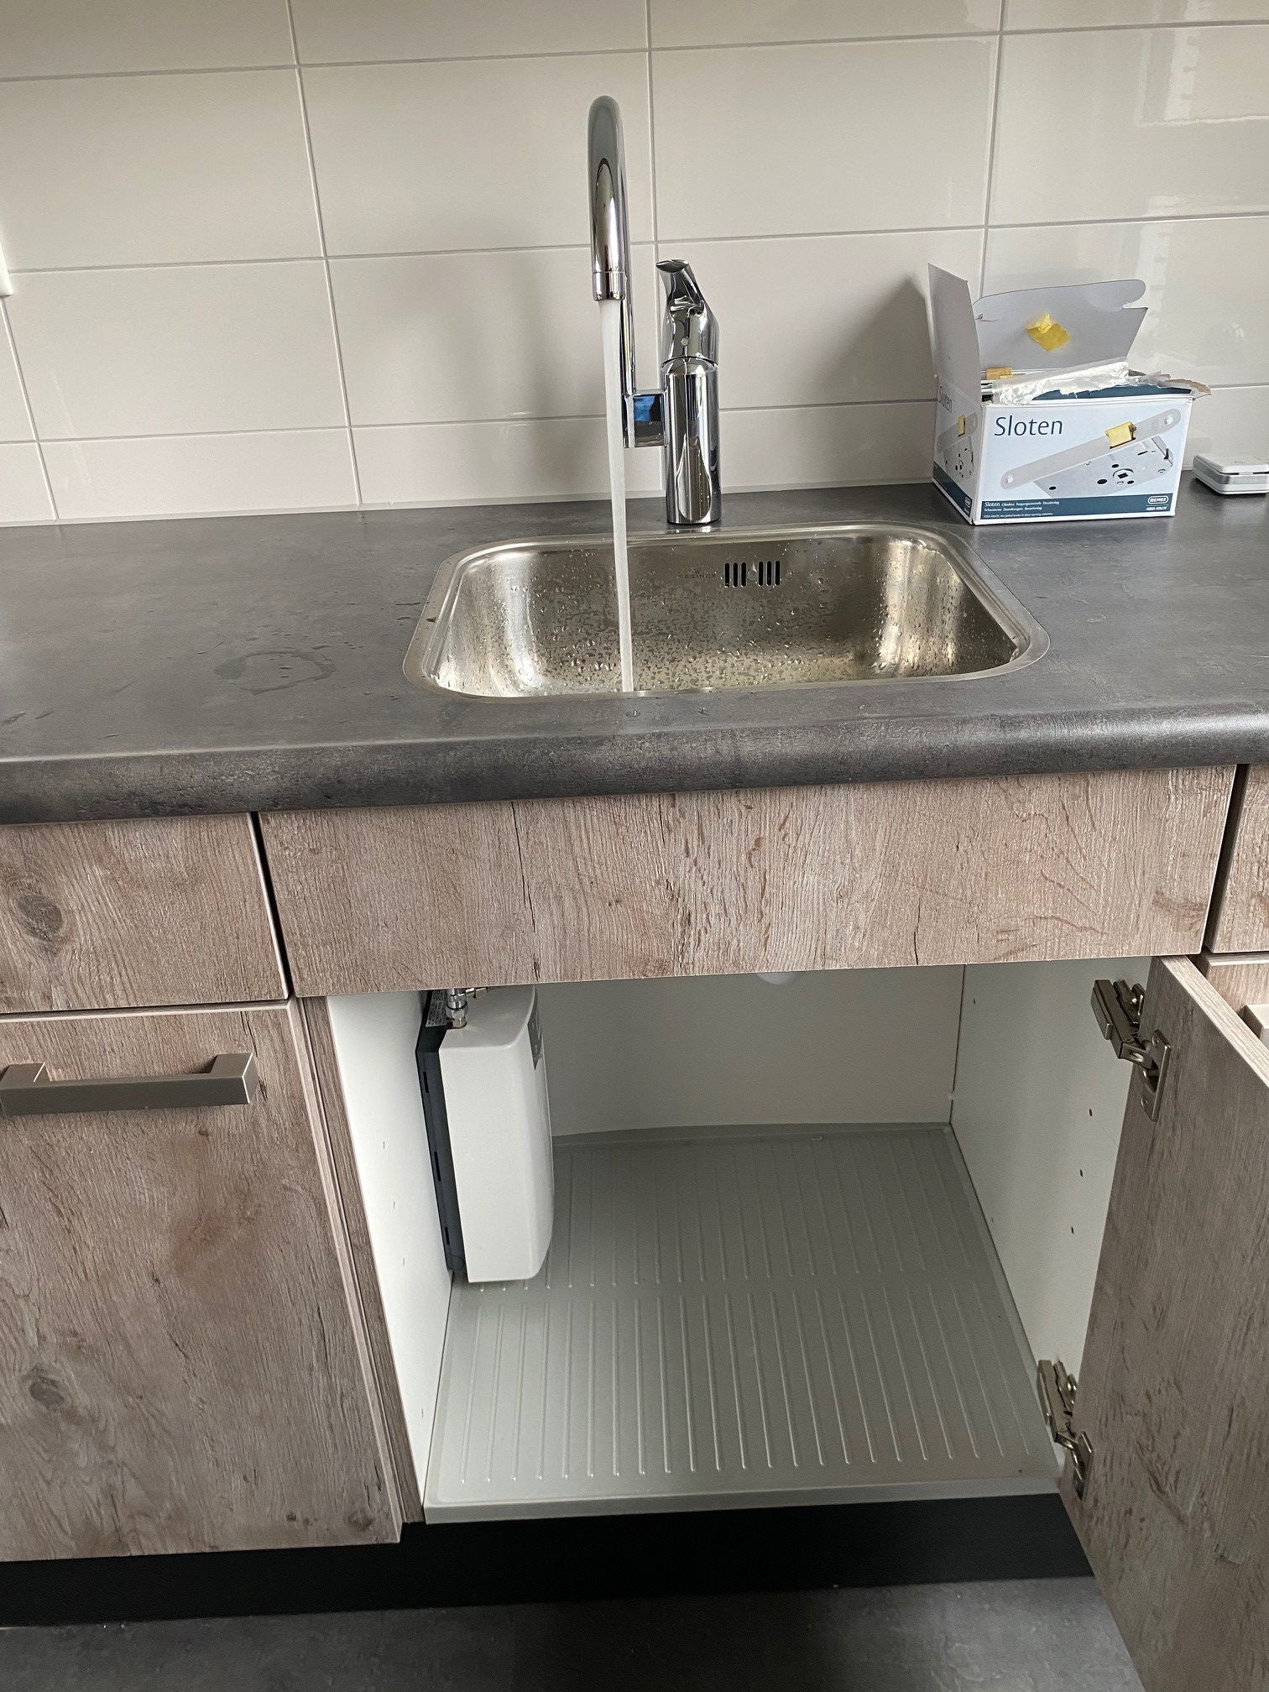
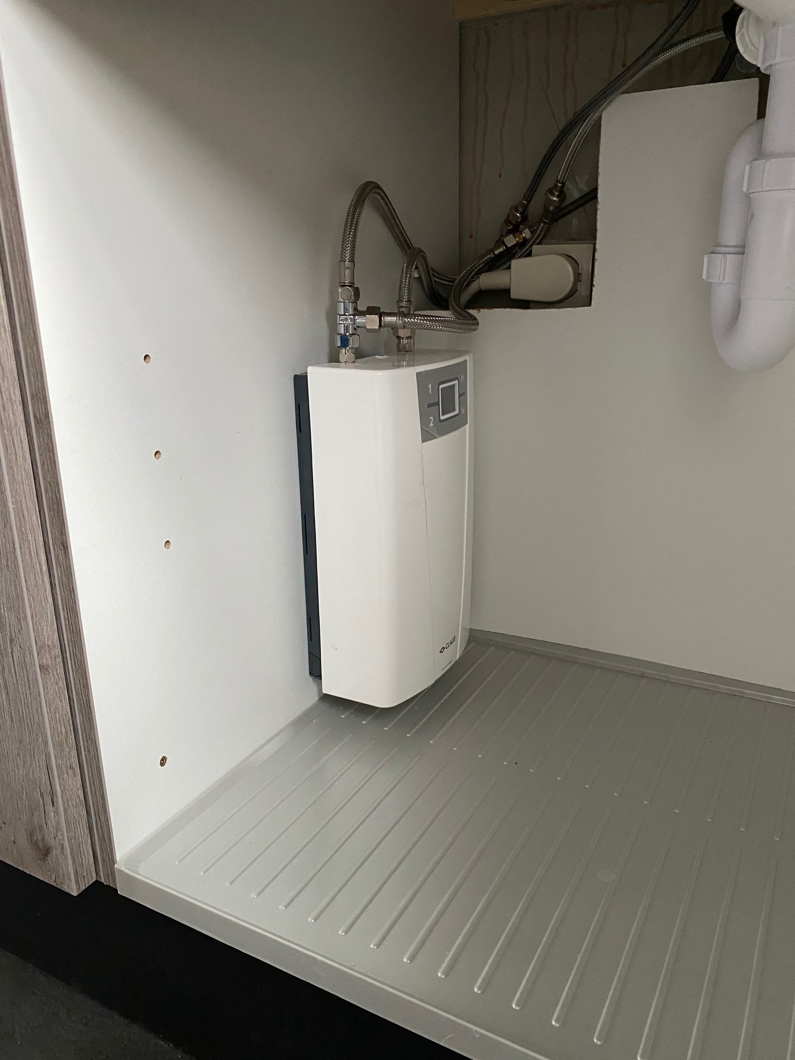
Toepassing warm
watervoorziening in
de keuken
Decentraal is ideaal!

Slide 25
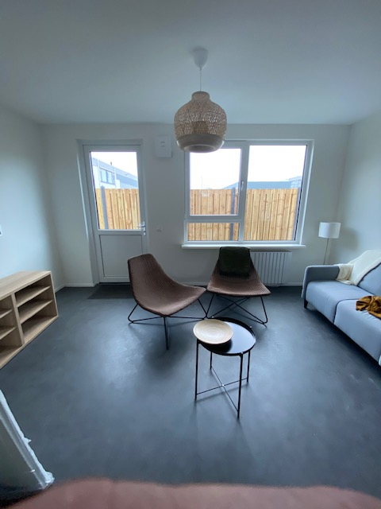
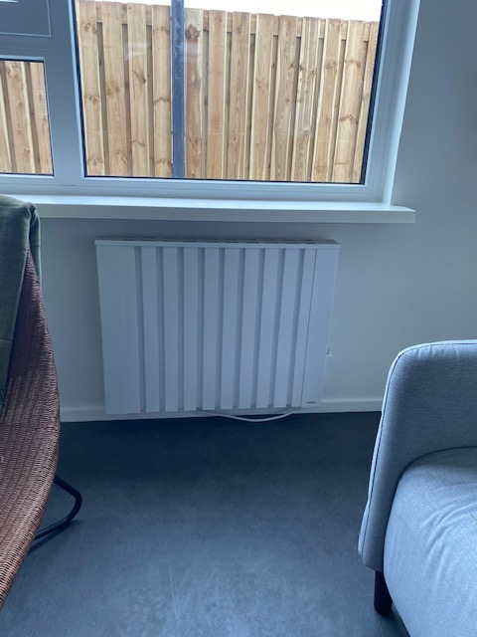
Toepassing decentrale
verwarming
Decentraal is ideaal!

Slide 26
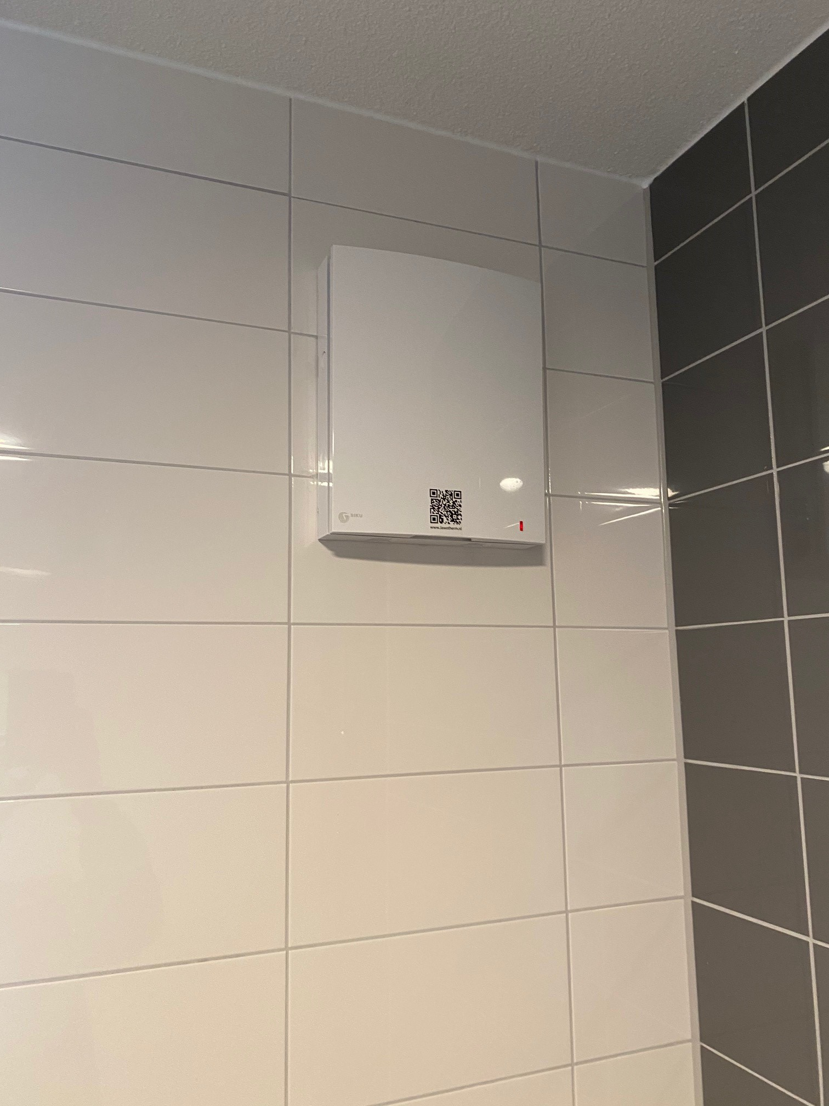
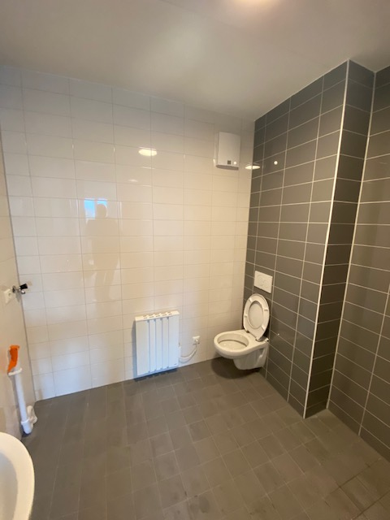
Toepassing decentrale
lucht wtw
Decentraal is ideaal!

Slide 27

In een notendop
Woning, welke uitvoering ook, klaar voor hernieuwbare energie
Decentrale installatie
Verwarming en warmtapwater scheiden
Betaalbaar
Decentraal is ideaal!

Slide 28
Morgen beginnen
Doet u mee?
Decentraal is ideaal!

